Slide 2
Об агентстве
С 1993 года на рынке финансово-экономической информации.
22 года издает и распространяет официальные бюллетени Банка России.
10 лет является уполномоченным ФСФР (сейчас служба Банка России) агентством по раскрытию информации на рынке ценных бумаг.
Эксклюзивно сотрудничает с Dow Jones Newswires.
500 сообщений в сутки на лентах агентства.
40 информационных продуктов и сервисов для бизнеса.
Наши клиенты:

Slide 3
Налоговый маневр

Slide 4
Бюджетное правило
С 2018 года в РФ вступило в силу новое бюджетное правило, согласно которому все нефтегазовые доходы от цен на нефть выше базового значения, заложенного в бюджете, используются для покупки валюты Минфином и размещения в Фонде национального благосостояния (ФНБ).
В бюджете 2018 года заложены цены на нефть сорта Urals $40/барр. В дальнейшем этот уровень подлежит ежегодной индексации на 2%.
В правительстве считают, что бюджетное правило делает рубль более стабильной валютой и снижает его зависимость от нефтяных цен.
Расходование средств ФНБ допускается в двух случаях: снижение цен на нефть ниже базового значения и достижение фондом размера в 7% от ВВП.

Slide 5
Дойная корова бюджета
Поступления в консолидированный бюджет РФ в 2018 г составят не менее 30,8 трлн руб. – свыше 30% ВВП.
Доходная база вырастет на 19% - лучший показатель за последние семь лет.
Рост обеспечат в основном нефтегазовые доходы (56% экспортная пошлина, 44% НДПИ)
Увеличение поступлений от прочих секторов экономики не превысит 9%.
Зависимость бюджета от нефтегазовых доходов в первом полугодии 2018 г выросла на 4 п. п., достигнув 28%.
Приток дополнительных средств в бюджет от нефтегазового сектора в 2018 г оценивается в 2,5 трлн руб.

Slide 6
Ставки экспортных пошлин ($/т)

Slide 7
Макроэкономические показатели январь – август 2018 г.
Профицит федерального бюджета
1,962 трлн руб. или 3,1% ВВП* 1,988 трлн руб.**
Профицит платежного баланса
$69 млрд рост в 3,6 раза г/г
Профицит торгового баланса
$119,9 млрд рост в 1,7 раза г/г
* оценка Минфина РФ ** оценка Казначейства РФ

Slide 8
Скупка валюты для Минфина
С декабря 2017 г по июль 2018 г ЦБ по заявке Минфина скупил на Московской бирже валюту на 2 242,5 млрд руб.
С 7 августа по 6 сентября 2018 г планировалось потратить на покупку валюты 383,2 млрд руб.
ЦБ объявил о прекращении покупки валюты на Московской бирже 23 августа из-за обвального падения рубля
Средний курс доллара в январе – августе 2018 г составил
60,9 руб./$ по сравнению с 58,3 руб./$ за тот же период 2017 г.
Средняя цена барреля нефти в январе – августе 2018 года выросла до 4250 руб. по сравнению с 2920 руб. годом ранее

Slide 9
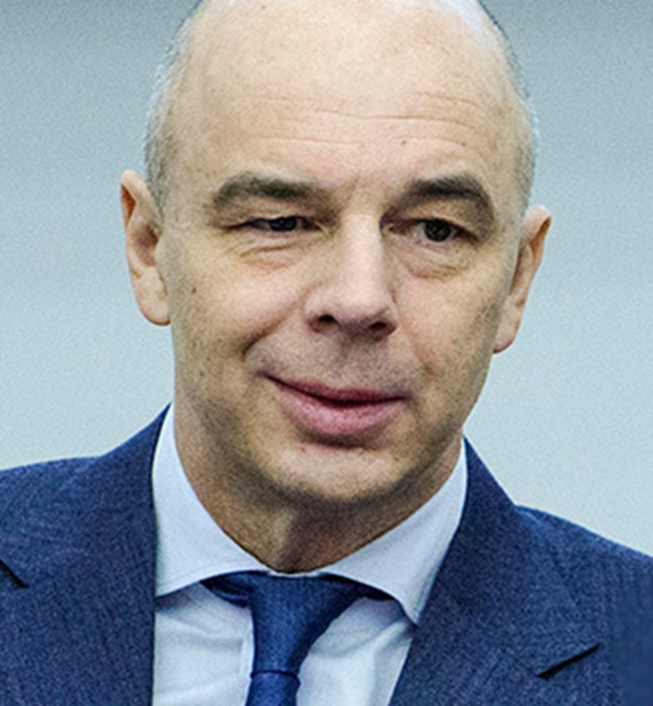
Удавка Силуанова
Завершение налогового маневра увеличит зависимость внутреннего рынка моторного топлива от экспортного паритета (netback)
Бюджетное правило привело к скупке валюты со стороны Минфина для пополнения ФНБ и резкому ослаблению рубля, несмотря на рост нефтяных цен
Правительство намерено и дальше увеличивать налоговую нагрузку на нефтяную отрасль
Курс правительства на поддержку экспортеров не относится к предприятиям нефтепереработки

Slide 10
Ставки акцизов (руб./т)
Нефтепродукт | 01.01.20107 | 01.01.2018 | 01.06.2018 | 01.01.2019 | 01.01.2020
Бензин автомобильный | 10 130 | 11 213 | 8 213 | 12 314 | 12 752
Дизельное топливо | 6 800 | 7 665 | 5 665 | 8 541 | 8 835
Керосин авиационный | 2 800 | 2 800 | 2 800 | 2 800 | 2 800
Правительство продолжает рассматривает нефтегазовую отрасль как основной источник наполнения бюджета. Снижение акцизов на моторное носит временный характер.

Slide 11
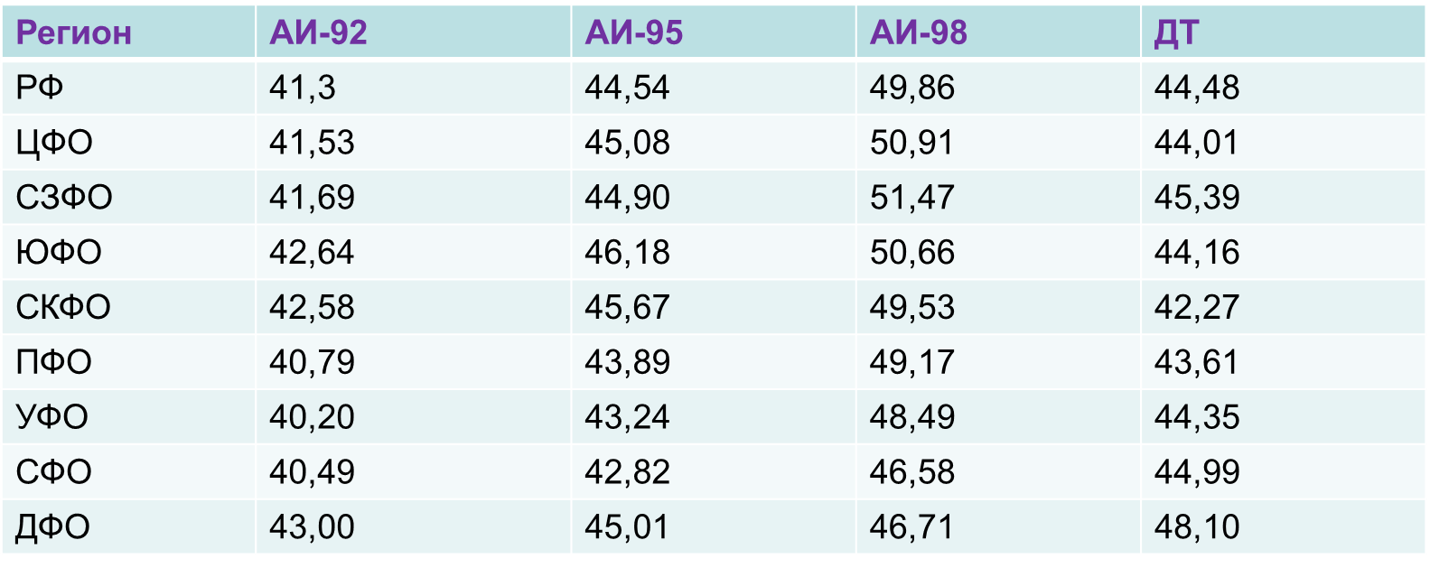
СРЕДНИЕ РОЗНИЧНЫЕ ЦЕНЫ НА МОТОРНОЕ ТОПЛОВ В РФ НА 10.09.2019* (руб./л)
* По данным аналитического центра Независимого топливного союза
* По данным аналитического центра Независимого топливного союза

Slide 12
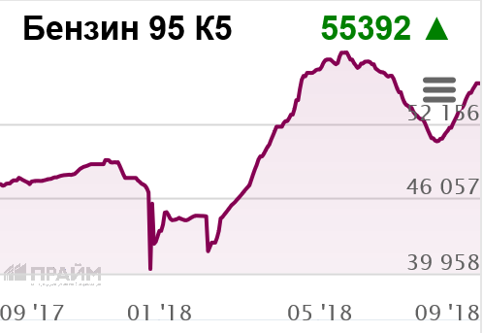
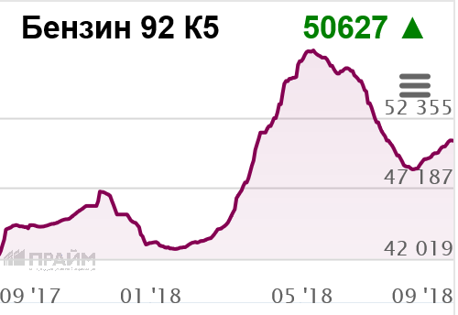
Рост оптовых цен на бензин (руб./т)
цены указаны на 17 сентября 2018 года

Slide 13
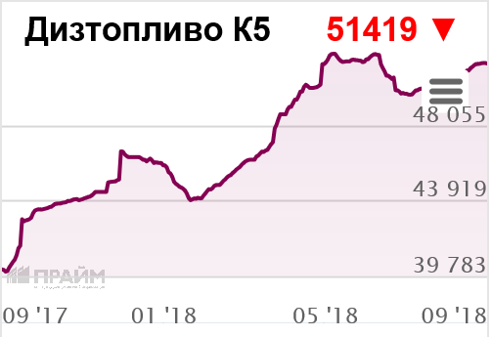
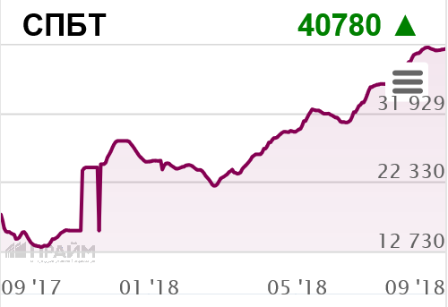
Рост оптовых цен на ДТ и СПБТ (руб./т)
цены указаны на 17 сентября 2018 года

Slide 14
Кнут и пряники
ФАС получит широкие полномочия для обеспечения стабильности на внутреннем рынке моторного топлива
Демпфирующий акциз: разница между экспортным паритетом и оптовой ценой на моторное топливо – 56 тыс. руб./т для бензина и 50 тыс. руб./т для дизельного топлива – будет компенсироваться из бюджета.
Отрицательный акциз могут получить НПЗ, производящие бензин и дизельное топливо Класса 5 и поставляющие на внутренний рынок не менее 10% произведенного объема, а также НПЗ под санкциями
Предлагается ввести «логистический коэффициент» к отрицательному акцизу в зависимости от географического расположения НПЗ

Slide 15
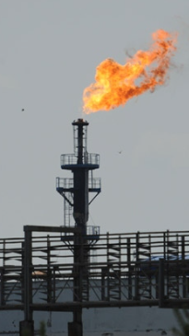
Негативные последствия
Налоговый маневр изъял из отрасли около 800 млрд руб.
инвестиционных ресурсов (из письма И. Сечена президенту РФ)
Налоговый маневр может стать причиной невозврата 800 млрд руб. кредитов, выданных банками для модернизации НПЗ (Г. Греф)
Процесс модернизация НПЗ затянется или прекратится полностью
Сокращение объема переработки нефти уже в следующем году
Ручное управление рынком нефтепродуктов, ограничение экспорта
Усиление олигополии из-за сокращения переработки независимыми компаниями
Непонятный порядок начисления демпфирующего и отрицательного акцизов приведет к злоупотреблениям

Slide 16
СПАСИБО ЗА ВНИМАНИЕ!
+7 (495) 645-37-00
8 (800) 333 50 50
Дирекция продаж: sales01@1prime.ru
Дирекция маркетинга: adv@1prime.ru
1prime.ru

